Slide 1
웹 어플리케이션 발표
정태민
https://github.com/aquisto535/frontend

Slide 2
프로젝트 소개

Slide 3

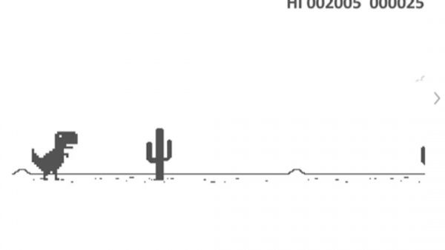
공룡 게임 어플리케이션
: 크롬 T-Rex Dinosaur 게임 재현
- 크롬의 오프라인 공룡게임으로 인터넷
연결이 끊어졌을 때 플레이하도록
개발됨(2014.12 최종개정)
- 공룡이 장애물을 점프를 통해 피해야
하는 게임.Google 크롬 브라우저에서
게임을 열려면 주소 표시줄에
chrome://dino/를 입력하면 됨.
- 저자에 따르면 게임을 완료하는 데
약 1,700만 년이 걸릴 것이기 때문에
끝까지 게임을 완료할 수는 없음
https://dinorunner.com/ko/

Slide 4
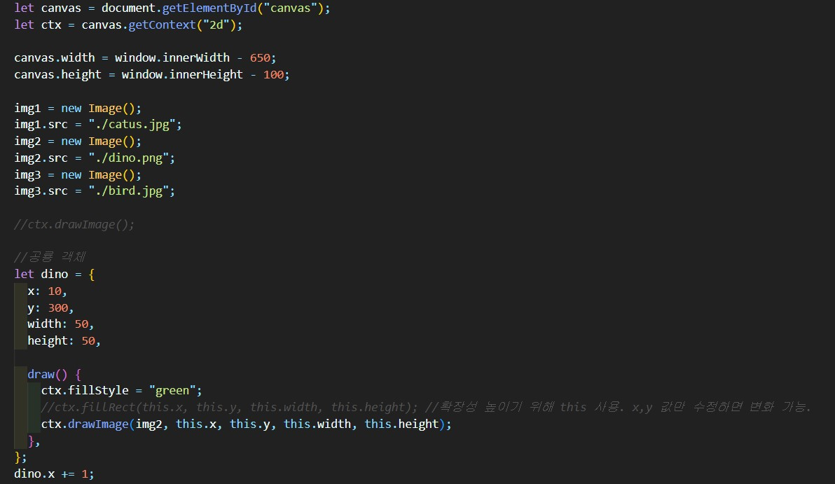
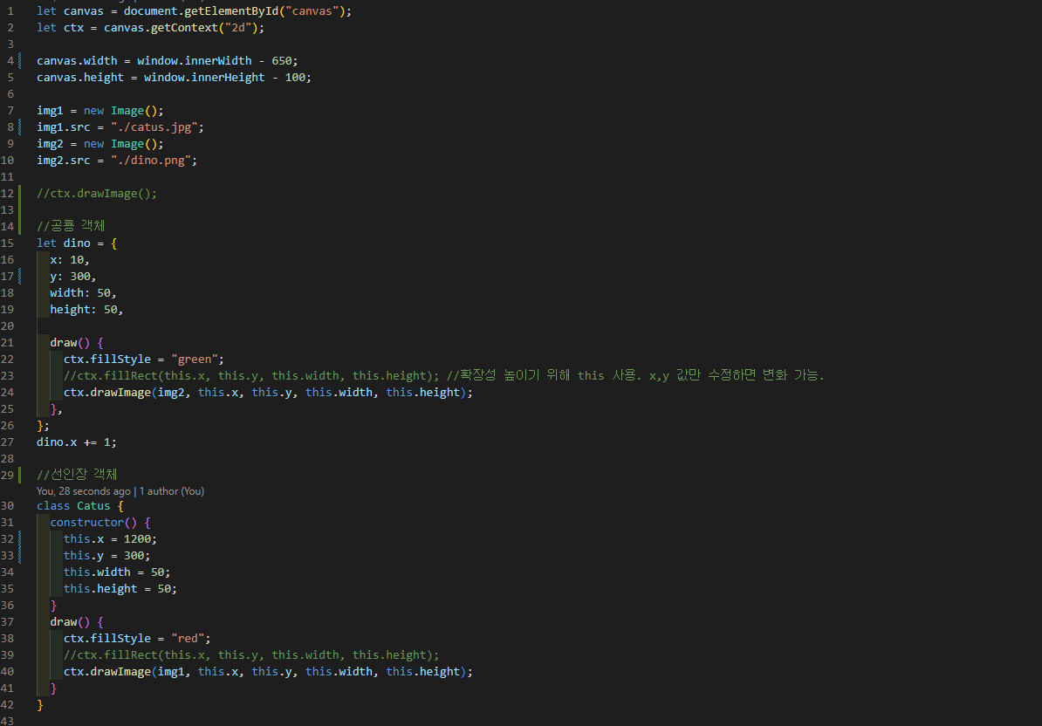
공룡 게임 프로젝트 코드: 설정 및 객체 생성 1
저는 사람들의 삶을 편리하게 만들어 주는 제품을 만드는 데 열정을 가지고 있습니다. 10년 넘게 소규모 스타트업뿐 아니라 세계 최대 규모의 브랜드를 위해 혁신적인 디지털 경험을 구상하는 일을 했습니다.
저는 부산에서 자랐으며, 카약을 즐겨 탑니다. 여러분과 함께 일하기를 고대합니다.

Slide 5
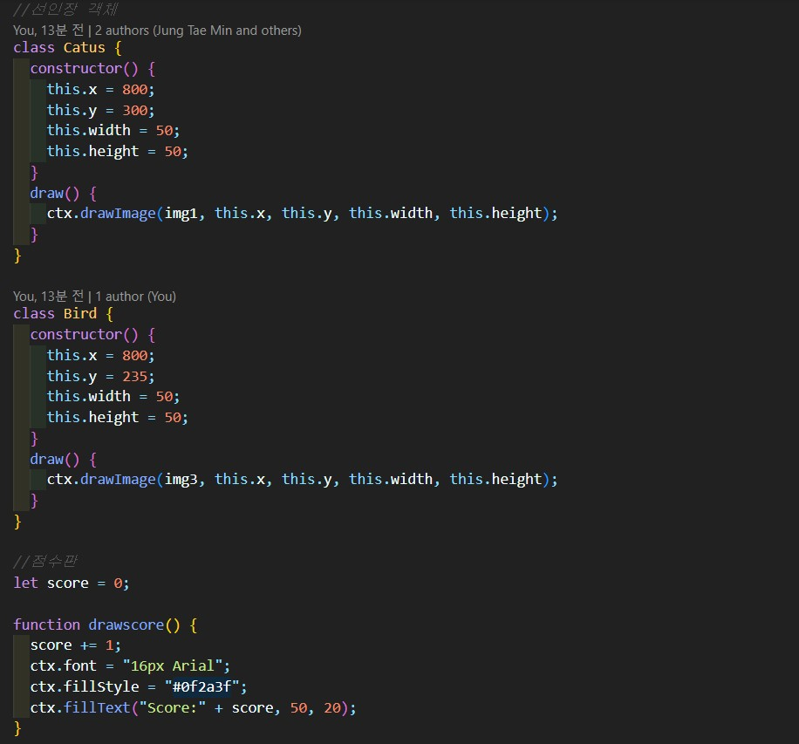
공룡 게임 프로젝트 코드: 설정 및 객체 생성 2
저는 사람들의 삶을 편리하게 만들어 주는 제품을 만드는 데 열정을 가지고 있습니다. 10년 넘게 소규모 스타트업뿐 아니라 세계 최대 규모의 브랜드를 위해 혁신적인 디지털 경험을 구상하는 일을 했습니다.
저는 부산에서 자랐으며, 카약을 즐겨 탑니다. 여러분과 함께 일하기를 고대합니다.

Slide 6
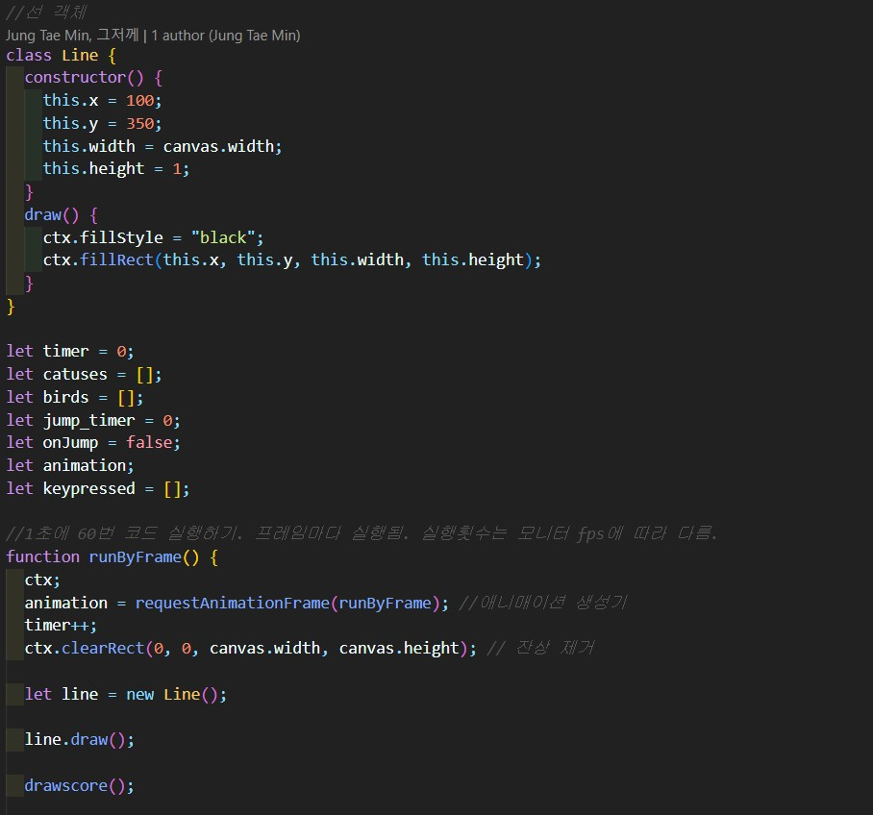
공룡 게임 프로젝트 코드: 객체생성3 및 애니매이션 설정
저는 사람들의 삶을 편리하게 만들어 주는 제품을 만드는 데 열정을 가지고 있습니다. 10년 넘게 소규모 스타트업뿐 아니라 세계 최대 규모의 브랜드를 위해 혁신적인 디지털 경험을 구상하는 일을 했습니다.
저는 부산에서 자랐으며, 카약을 즐겨 탑니다. 여러분과 함께 일하기를 고대합니다.

Slide 7
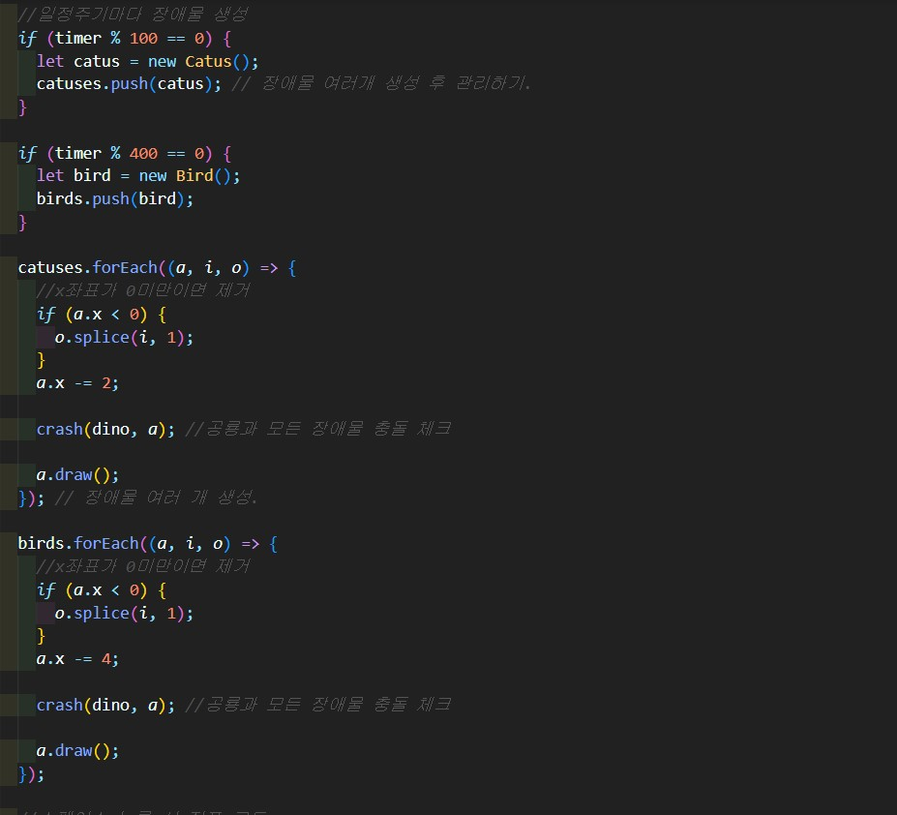
공룡 게임 프로젝트 코드: 장애물 생성
저는 사람들의 삶을 편리하게 만들어 주는 제품을 만드는 데 열정을 가지고 있습니다. 10년 넘게 소규모 스타트업뿐 아니라 세계 최대 규모의 브랜드를 위해 혁신적인 디지털 경험을 구상하는 일을 했습니다.
저는 부산에서 자랐으며, 카약을 즐겨 탑니다. 여러분과 함께 일하기를 고대합니다.

Slide 8
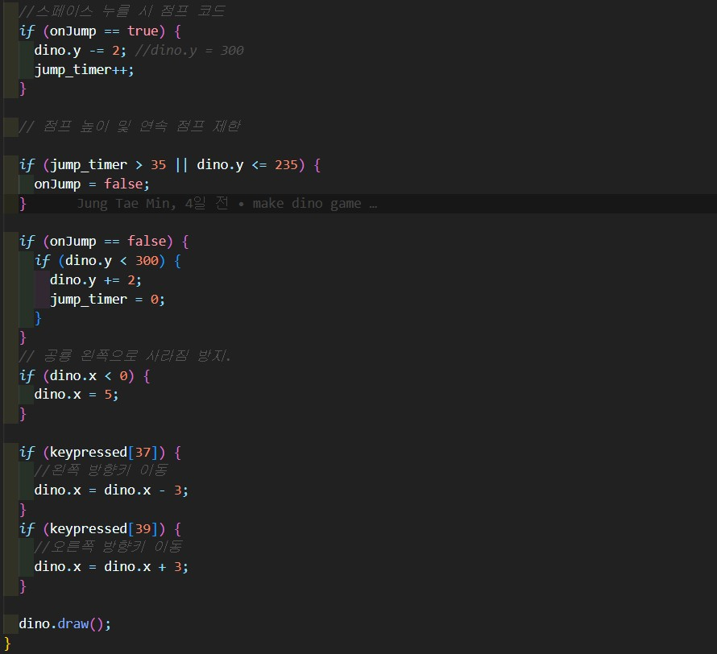
공룡 게임 프로젝트 코드: 키보드 설정
저는 사람들의 삶을 편리하게 만들어 주는 제품을 만드는 데 열정을 가지고 있습니다. 10년 넘게 소규모 스타트업뿐 아니라 세계 최대 규모의 브랜드를 위해 혁신적인 디지털 경험을 구상하는 일을 했습니다.
저는 부산에서 자랐으며, 카약을 즐겨 탑니다. 여러분과 함께 일하기를 고대합니다.

Slide 9
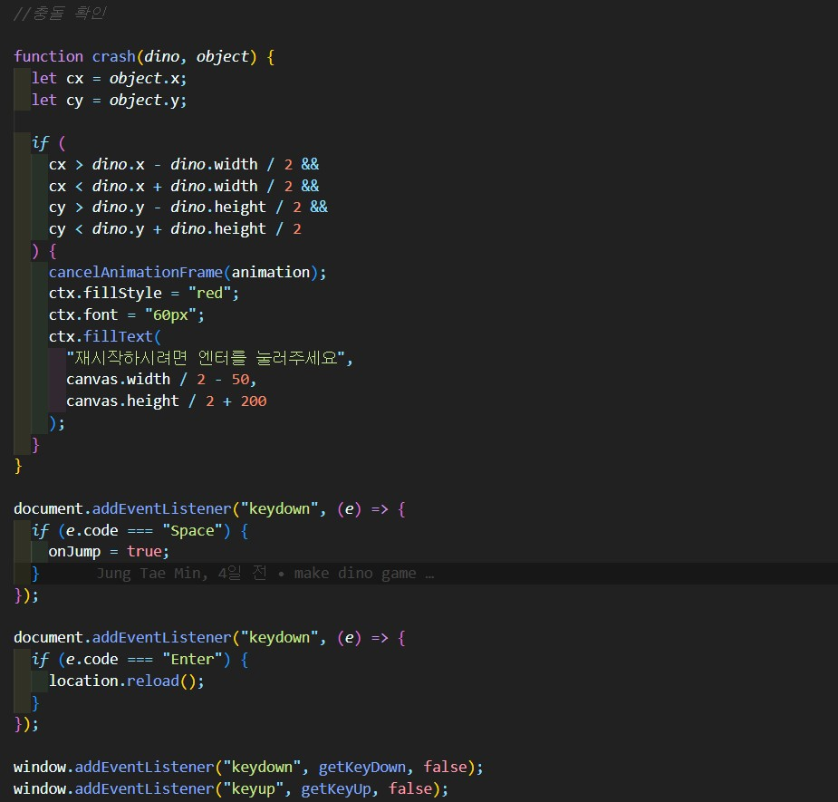
공룡 게임 프로젝트 코드: 장애물 충돌 설정
저는 사람들의 삶을 편리하게 만들어 주는 제품을 만드는 데 열정을 가지고 있습니다. 10년 넘게 소규모 스타트업뿐 아니라 세계 최대 규모의 브랜드를 위해 혁신적인 디지털 경험을 구상하는 일을 했습니다.
저는 부산에서 자랐으며, 카약을 즐겨 탑니다. 여러분과 함께 일하기를 고대합니다.

Slide 10
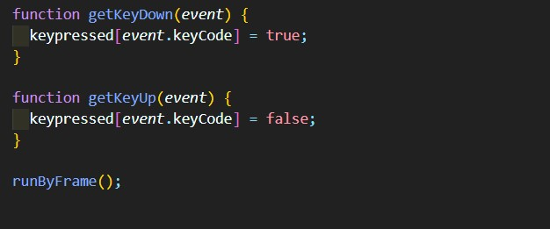
공룡 게임 프로젝트 코드: 애니매이션 생성
저는 사람들의 삶을 편리하게 만들어 주는 제품을 만드는 데 열정을 가지고 있습니다. 10년 넘게 소규모 스타트업뿐 아니라 세계 최대 규모의 브랜드를 위해 혁신적인 디지털 경험을 구상하는 일을 했습니다.
저는 부산에서 자랐으며, 카약을 즐겨 탑니다. 여러분과 함께 일하기를 고대합니다.

Slide 11
감사합니다

